Slide 1
CENTRO ESPÍRITA VINHAS DO SENHOR
“Caminhando com o Espiritismo”
Grupo de Estudos
12º. Caminhar
A VIDA NO MUNDO ESPIRITUAL

Slide 2
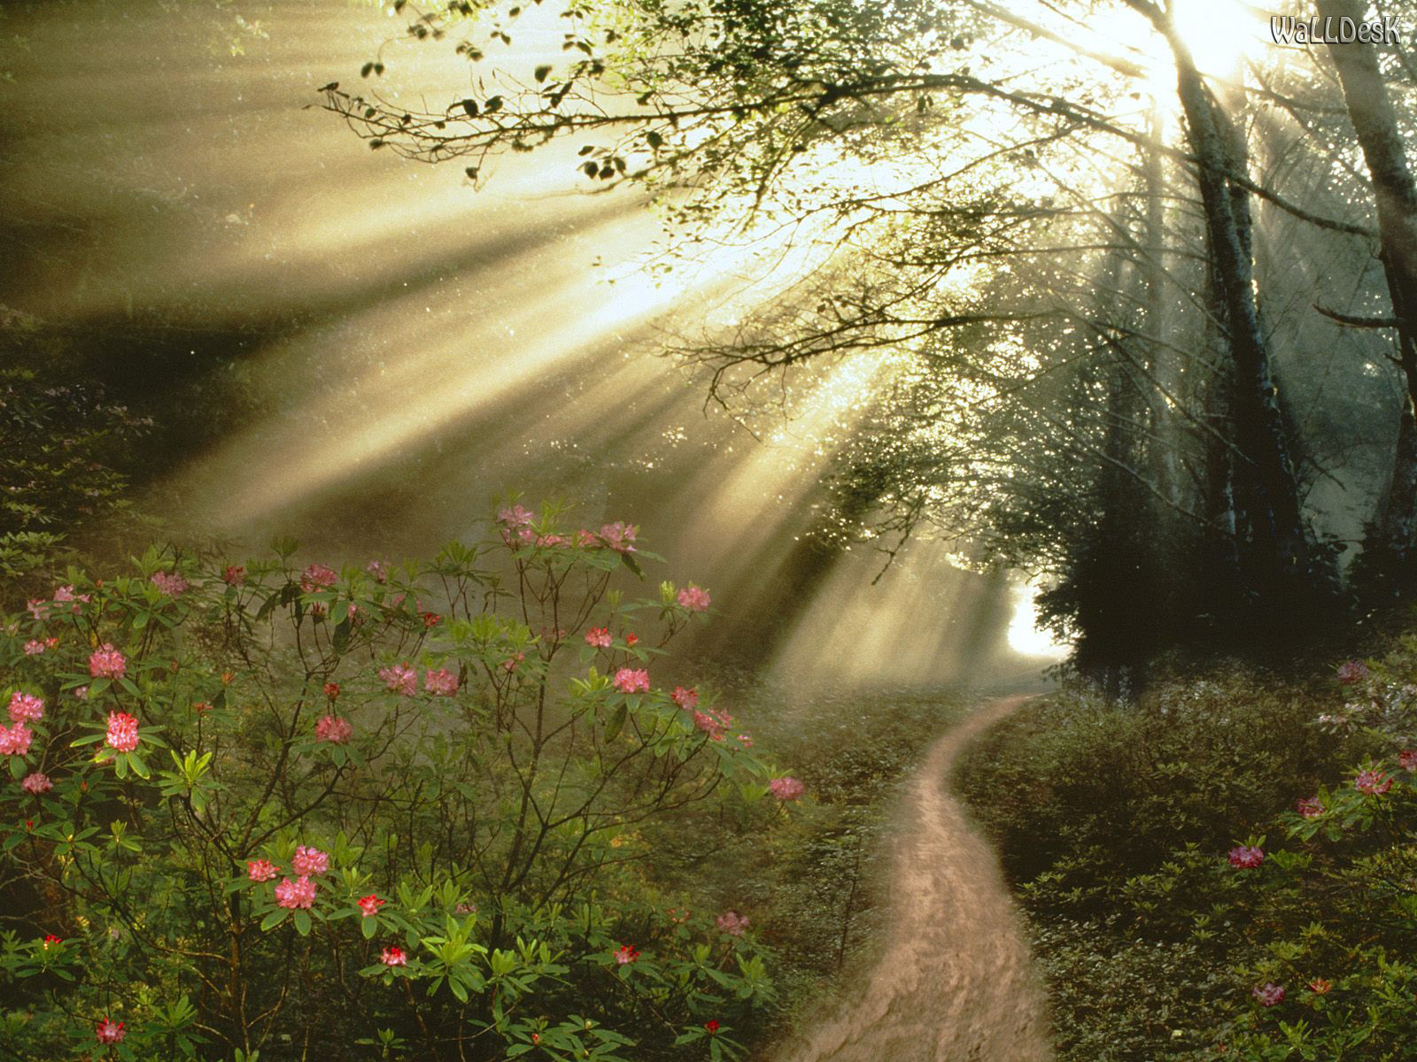
“O Livro dos Espíritos não é um tratado completo do Espiritismo; não faz senão colocar- lhe as bases e os pontos fundamentais, que devem se desenvolver sucessivamente pelo estudo e pela observação.”
ALLAN KARDEC. Revista Espírita. 1868.

Slide 3
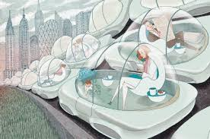
“O mundo dos invisíveis é como o vosso; em lugar de ser material e grosseiro, é fluídico, etéreo, da natureza do perispírito, que é o verdadeiro corpo do Espírito, haurido nesses meios moleculares, como o vosso se forma de coisas mais palpáveis, tangíveis, materiais. O mundo dos Espíritos não é o reflexo do vosso; é o vosso que é uma grosseira e muito imperfeita imagem do reino de além túmulo.”
MESMER [Espírito], Revista Espírita 1865.
(1734-1815)

Slide 4
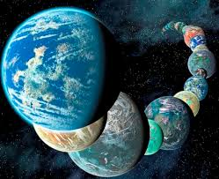
“No Outro Mundo, como neste, existem planos de existência, mundos superpostos, uns acima dos outros, constituindo uma espécie de escada de perfeição.”
“O primeiro plano do Mundo Espiritual é bem parecido com o plano em que vivemos, o plano terrestre. Pode-se dizer que o nosso plano de vida aqui, na Terra, é uma cópia materializada do primeiro plano da Vida Espírita.”
Caibar Schutel. A vida no outro mundo. 1932

Slide 5
O MUNDO MATERIAL E O MUNDO ESPIRITUAL
Há, pois, o mundo corpóreo, composto dos Espíritos encarnados, e o mundo espiritual, formado dos Espíritos desencarnados.
Os seres do mundo corpóreo, pelo próprio fato do seu envoltório material, são presos à Terra, ou a um globo qualquer; o mundo espiritual está por toda a parte, ao nosso redor e no espaço; nenhum limite lhe foi assinalado.
Em razão da natureza fluídica de seu envoltório, os seres que o compõem, em lugar de se arrastarem penosamente sobre o solo, atravessam as distâncias com a rapidez do pensamento. […].
Allan Kardec. Revista Espírita, 1865.

Slide 6
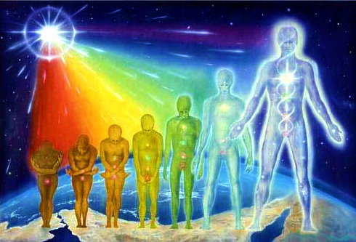
... [ ] não há um canto do espaço infinito que não seja povoado; nenhuma região que não seja incessantemente percorrida por inumeráveis legiões de seres radiosos, invisíveis para os sentidos grosseiros dos encarnados, mas cuja visão arrebata de admiração e de alegria as almas desligadas da matéria.
Por toda a parte, enfim, há uma felicidade relativa para todos os progressos, para todos os deveres cumpridos; cada um leva consigo os elementos de sua felicidade, em razão da categoria onde o coloca o seu grau de adiantamento.
Allan Kardec. Revista Espírita, 1865.

Slide 7
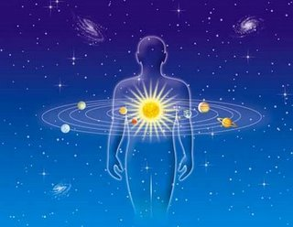
L.E. q. 1011. Um lugar circunscrito no Universo está destinado às penas e aos gozos do Espíritos, segundo o seus méritos?
As penas e os gozos são inerentes ao grau de perfeição do Espírito. Cada um traz em si mesmo o princípio de sua própria felicidade ou infelicidade.
E como eles estão por toda a parte, nenhum lugar circunscrito ou fechado se destina a uns ou a outros.
Quanto aos Espíritos encarnados, são mais ou menos felizes ou infelizes segundo o grau de evolução do mundo que habitam.

Slide 8
De acordo com isso, o Inferno e o Paraíso não existiriam como os homens representam?
Não são mais do que figuras: os Espíritos felizes e infelizes estão por toda a parte. Entretanto, como já o dissemos também, os Espíritos da mesma ordem se reúnem por simpatia.
Mas podem reunir-se onde quiserem, quando perfeitos.
L.E. q. 1011

Slide 9
OCUPAÇÕES E MISSÕES DOS ESPÍRITOS
A natureza das ocupações dos Espíritos de ordem mais elevada é receber diretamente as ordens de Deus, transmiti-las ao Universo inteiro e velar por sua execução.
Os Espíritos inferiores têm ocupações apropriadas à sua natureza.
Os espíritos inferiores e imperfeitos também desempenham função útil no Universo, todos têm deveres a cumprir. O menos qualificado dos pedreiros não concorre para a construção do edifício, tanto como o arquiteto.
L.E., q. 562, 563, 559.

Slide 11
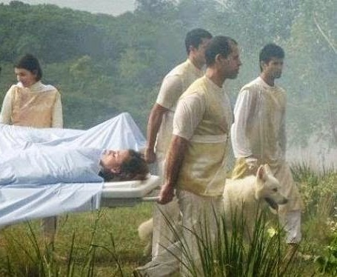
Há quem não admita a existência de coisas tão concretas no plano espiritual.
André Luiz se refere, porém, às zonas inferiores, aquelas em que os Espíritos, ainda demasiado apegados às formas da vida material, não conseguiram “libertar-se em espírito.
É edificante ver, em seu livro Ação e Reação, como os Espíritos Superiores trabalham nessas regiões, prestando sua assistência caridosa aos irmãos que se transviaram nas sendas egoístas da vida terrena.
HERCULANO PIRES, O mistério do bem e do mal

Slide 12
ATIVIDADES DE LAZER NO MUNDO ESPIRITUAL
Da obra A vida além do véu, do Rev. George Vale Owen (1869-1931), destacam-se:
salão de música
teatro de ópera
bibliotecas
passeios pelas colônias e localidades circunvizinhas
visitas que realizam a amigos, parentes, instrutores etc.
Há ainda templos para atividades religiosas.

Slide 13
QUANTO À ALIMENTAÇÃO NO MUNDO ESPIRITUAL
Aos entes muito materializados, que chegam ao Mundo Espiritual, sem compreenderem a transformação porque passaram, e têm ainda sensação de fome e sede, lhes são ministrados alimentos em instalações especiais, até que, adaptados ao meio em que iniciaram a nova vida, compreendam que não têm mais necessidades desses alimentos, que julgavam precisos para sua manutenção.
Naturalmente, os alimentos assemelham-se muito aos que lhes eram usuais na Terra, mas são feitos de matéria peculiar ao Mundo dos Espíritos e de acordo com o corpo fluídico, ou seja, o organismo perispiritual de cada um.
CAIBAR SCHUTEL. A vida no outro mundo. 1ª. ed. 1932.

Slide 14
Simbiose psíquica
Abandonado o envoltório físico na desencarnação, se o psicossoma (perispírito) está profundamente arraigado às sensações terrestres, sobrevém ao Espírito a necessidade inquietante de prosseguir atrelado ao mundo biológico que lhe é familiar, e, quando não a supera ao preço do próprio esforço, no autorreajustamento, provoca os fenômenos da simbiose psíquica, que o levam a conviver, temporariamente, no halo vital daqueles encarnados com os quais se afine, quando não promove a obsessão espetacular.
Simbiose: 1 interação entre duas espécies que vivem juntas;
2 fig. associação íntima entre duas pessoas. (Houaiss).
CHICO XAVIER. Evolução em dois mundos

Slide 15
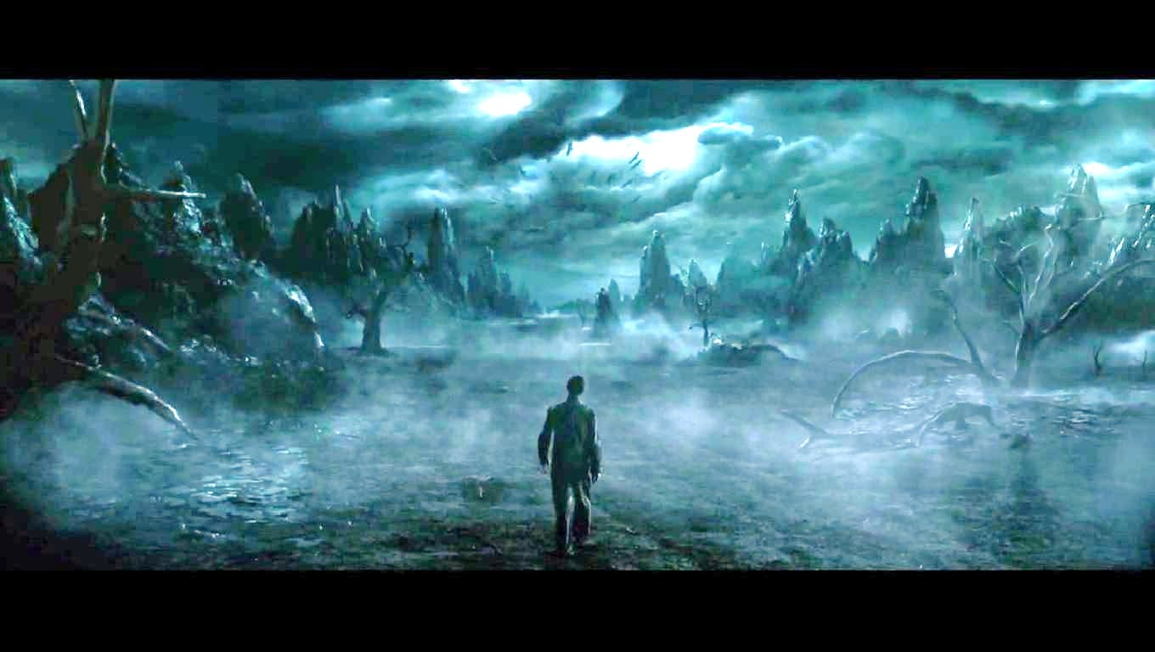
UMBRAL: gradações
“O Umbral é uma zona obscura que se inicia na crosta terrestre, uma espécie de região purgatorial, caracterizada por grandes perturbações decorrentes da presença de com pacta legiões de alma irresolutas, ignorantes e desesperadas, em graus variáveis.”
FEB – Estudo e Prática da Mediunidade, mod. I, rot. 3.2.

Slide 16
O UMBRAL E SEUS HABITANTES
Os habitantes das regiões umbralinas podem ser classificados em dois grandes grupos, assim especificados:
Espíritos imperfeitos: presos às paixões e às sensações da vida material.
Espíritos benfeitores: que vivem nos chamados postos de auxílio, realizando trabalho sacrificial de auxílio aos Espíritos necessitados.”
FEB – Estudo e Prática da Mediunidade, mod. I, rot. 3.2.

Slide 17
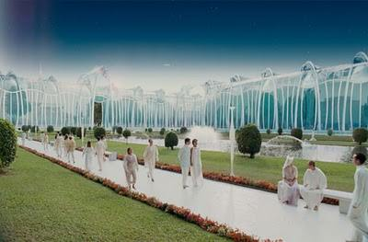
COLONIAS ESPIRITUAIS

Slide 18
estrutura organizacional
A população das Colônias Espirituais está dividida entre:
assistentes e assistidos
administradores e administrados
São geralmente comunidades heterogêneas, adultos, crianças, jovens, velhos, mulheres, homens convivem e trabalham conjuntamente.
Excepcionalmente, a Colônia Espiritual é constituída especialmente para crianças ou suicidas.

Slide 19
No conceito humano dá-se o nome de estratificação social às diversas camadas ou classes sociais.
No mundo espiritual o que determina a estratificação é o grau de evolução dos espíritos.
A importância social e financeira, como é óbvio neste caso, não tem nenhuma influência.
Centro Espírita Celeiro de Luz

Slide 20
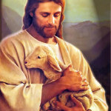
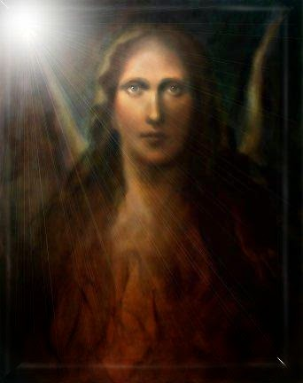
SUPERVISÃO E EDUCAÇÃO
A supervisão geral das Colônias que circulam a Terra é atribuída por Jesus a vários mensageiros espirituais.
O Brasil, por exemplo, está sob a tutela de Ismael.
Jesus não é visto pelos Espíritos, mas é descrito como UMA LUZ, UMA FORÇA.
Há creches e escolas apropriadas a educação infantil. Nas Colônias Espirituais a reeducação e instrução são indispensáveis .
Os centros de estudo oferecem várias formas de educação e lazer.
Todos os habitantes são estimulados a participarem de tarefas e estudo.

Slide 21
Os Espíritos mais evoluídos recebem o cargo de mestre ou instrutor.
Qualquer Espírito errante pode continuar no Mundo Espiritual as tarefas e os estudos interrompidos pela desencarnação, desde que assim o deseje.
Cursos: moral, filosofia, ciência, psicologia, pedagogia, artes.
O ensino se realiza através de métodos didáticos moderníssimos e das mais aperfeiçoadas técnicas.
Existem cursos, palestras, conferências, tudo coadjuvado por recursos visuais, aparelhos especiais, e sistema eletrônico avançado.

Slide 22
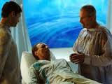
QUANTO AO TRABALHO
Nas cidades espirituais todos cooperam, através do trabalho, para o engrandecimento do patrimônio comum.
As leis trabalhistas são cumpridas rigorosamente dentro do período de dias, meses ou anos.
Existem hora do almoço, hora da prece coletiva (ao cair do crepúsculo).
Segundo André Luiz, a jornada normal é de 08 horas diárias, sendo permitido 04 extras, com uma semana de trabalho de 06 dias.
No espaço, o descanso é rigorosamente observado.

Slide 23
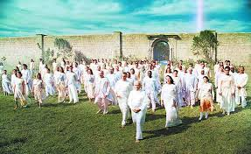
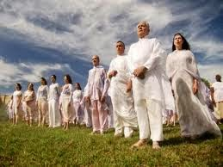
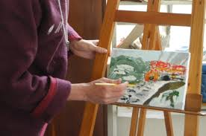
Segundo André Luiz, o Governador de NOSSO LAR nunca repousa, quanto mais evoluído mais trabalha.
Nos serviços sacrificiais as horas são contados em dobro e as vezes ao triplo.
Nas colônias, um dos mais valiosos instrumentos de reabilitação é o trabalho, usado com terapia ocupacional.
À medida que o Espírito convalescente, se interessa pelo serviço a comunidade, dedicando-se a qualquer tarefa ainda que das mais simples, vai da mesma forma sedimentando a cura.
Centro Espírita Celeiro de Luz

Slide 25
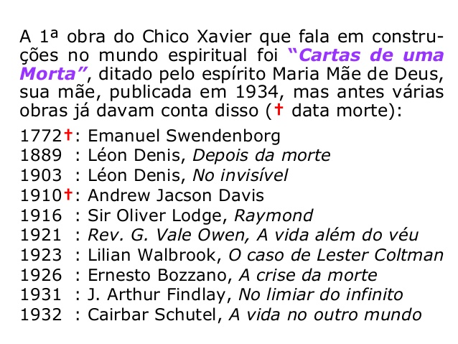

Slide 26
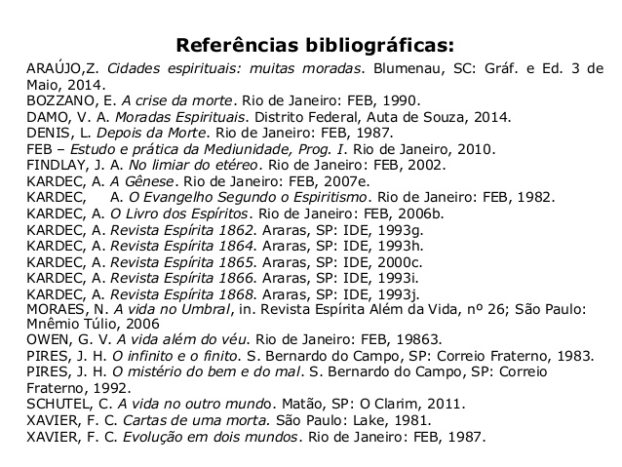

Slide 27
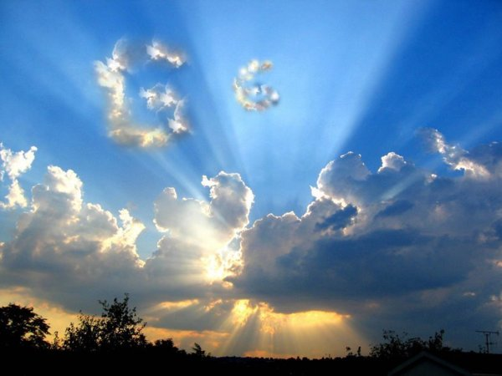
Vivamos com entusiasmo e confiança buscando sempre um futuro melhor e mais risonho.
F I M

